Slide 1
Ekonomické reformy v Číně po roce 1978
Mezinárodní obchodní režim, jaro 2022

Slide 2
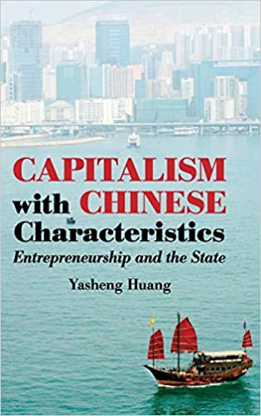

Slide 3
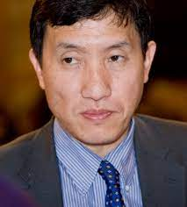

Slide 4
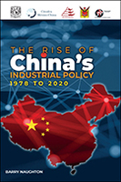

Slide 5
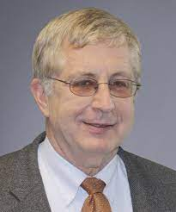

Slide 6
Dnešní hodina
> reformy v Čína po roce 1978
> vstup Čína do WTO a její role v organizaci

Slide 7
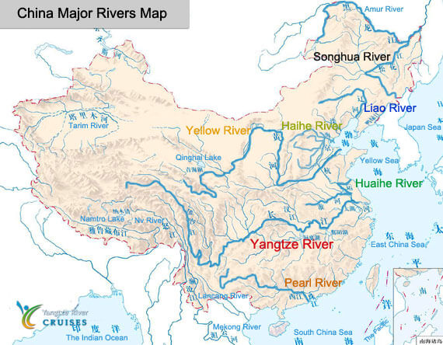

Slide 8
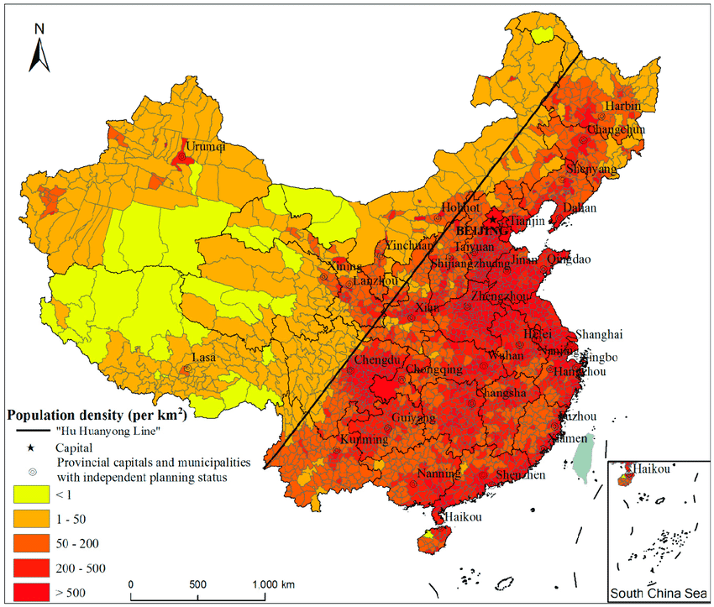

Slide 9
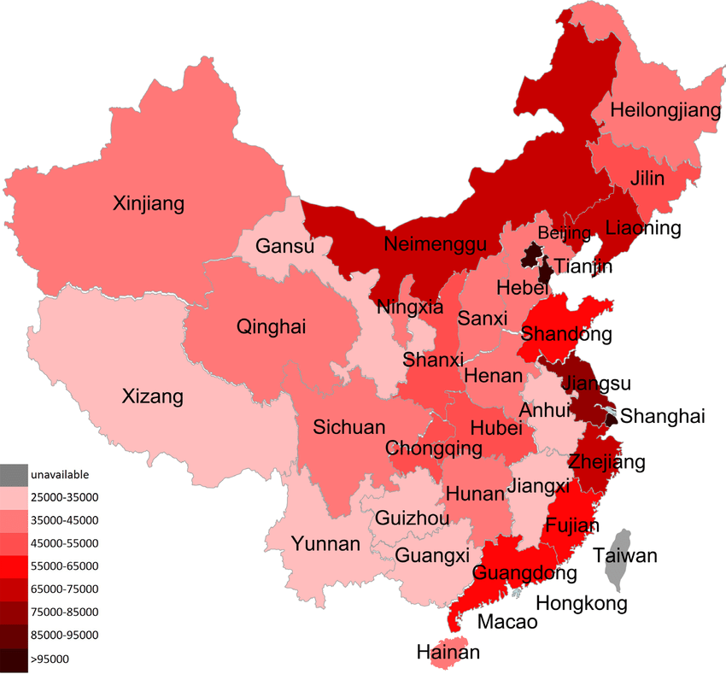

Slide 10
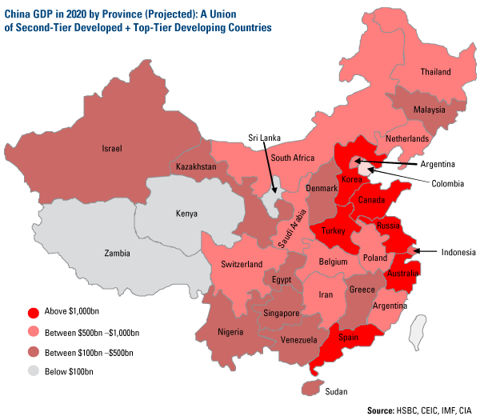

Slide 11
Geneze myšlenek komunismu
Marxismus

Slide 12
Geneze myšlenek komunismu – opakování ☺
Marxismus
Bylo podle Marxe dobře, že vznikl kapitalismus?

Slide 13
Geneze myšlenek komunismu – opakování ☺
Marxismus
Bylo podle Marxe dobře, že vznikl kapitalismus?
Ve kterém státě podle Marxe mělo dojít k první socialistické revoluci?

Slide 14
Geneze myšlenek komunismu – opakování ☺
Marxismus – předpokládal cestu feudalismus > kapitalismus > komunismus

Slide 15
Geneze myšlenek komunismu – opakování ☺
Marxismus – předpokládal cestu feudalismus > kapitalismus > komunismus
> revoluce bude v nejvyspělejších státech světa! (Británie, Německo)

Slide 16
Geneze myšlenek komunismu – opakování ☺
Marxismus – předpokládal cestu feudalismus > kapitalismus > komunismus
> revoluce bude v nejvyspělejších státech světa! (Británie, Německo)
> chudé státy si nejdříve musí projít kapitalistickou průmyslovou revolucí a politickou buržoazní revolucí (VFR), až poté se dá uvažovat o dalším kroku

Slide 17
Geneze myšlenek komunismu – opakování ☺
Marxismus – předpokládal cestu feudalismus > kapitalismus > komunismus
> revoluce bude v nejvyspělejších státech světa! (Británie, Německo)
> chudé státy si nejdříve musí projít kapitalistickou průmyslovou revolucí a politickou buržoazní revolucí (VFR), až poté se dá uvažovat o dalším kroku
> rolníci jsou konzervativní, nemají revoluční potenciál

Slide 18
Geneze myšlenek komunismu – opakování ☺
Marxismus – předpokládal cestu feudalismus > kapitalismus > komunismus
> revoluce bude v nejvyspělejších státech světa! (Británie, Německo)
> chudé státy si nejdříve musí projít kapitalistickou průmyslovou revolucí a politickou buržoazní revolucí (VFR), až poté se dá uvažovat o dalším kroku
> rolníci jsou konzervativní, nemají revoluční potenciál
> nezájem tradičního marxismu o chudé země

Slide 19
Geneze myšlenek komunismu – opakování ☺
Lenin a Trocký – revoluce je možná i v chudých, zaostalých zemích (Rusko)

Slide 20
Geneze myšlenek komunismu – opakování ☺
Lenin a Trocký – revoluce je možná i v chudých, zaostalých zemích (Rusko)
Dokonce k ní musí dojít tam – vyspělé státy dokáží své dělníky uplatit sociálními výhodami atd., vzbouřit se musí periferie světa

Slide 21
Geneze myšlenek komunismu – opakování ☺
Lenin a Trocký – revoluce je možná i v chudých, zaostalých zemích (Rusko)
Dokonce k ní musí dojít tam – vyspělé státy dokáží své dělníky uplatit sociálními výhodami atd., vzbouřit se musí periferie světa
ALE země na periferii světové ekonomiky nemají sebevědomou buržoazii, která by svrhla monarchii a modernizovala ekonomiku

Slide 22
Geneze myšlenek komunismu – opakování ☺
Lenin a Trocký – revoluce je možná i v chudých, zaostalých zemích (Rusko)
Dokonce k ní musí dojít tam – vyspělé státy dokáží své dělníky uplatnit sociálními výhodami atd., vzbouřit se musí periferie světa
ALE země na periferii světové ekonomiky nemají sebevědomou buržoazii, která by svrhla monarchii a modernizovala ekonomiku
> kapitalistické období je potřeba přeskočit a jít v podstatě z feudalismu rovnou do socialismu a komunismu = „permanentní revoluce“

Slide 23
Geneze myšlenek komunismu – opakování ☺
Lenin a Trocký – aby tohoto bylo dosaženo, je potřeba vedoucí role komunistické strany
= „party vanguardism“

Slide 24
Geneze myšlenek komunismu – opakování ☺
Lenin a Trocký – aby tohoto bylo dosaženo, je potřeba vedoucí role komunistické strany
= „party vanguardism“
Úzká skupina revolucionářů provede puč a zůstane u moci (x diktatura proletariátu jako vláda většiny podle Marxe)

Slide 25
Geneze myšlenek komunismu – opakování ☺
Lenin a Trocký – aby tohoto bylo dosaženo, je potřeba vedoucí role komunistické strany
= „party vanguardism“
Úzká skupina revolucionářů provede puč a zůstane u moci (x diktatura proletariátu jako vláda většiny podle Marxe)
Modernizace, kterou by jinak provedl kapitalismus, bude prosazena shora = centrální plánování

Slide 26
Geneze myšlenek komunismu – opakování ☺
Lenin a Trocký – aby tohoto bylo dosaženo, je potřeba vedoucí role komunistické strany
= „party vanguardism“
Úzká skupina revolucionářů provede puč a zůstane u moci (x diktatura proletariátu jako vláda většiny podle Marxe)
Modernizace, kterou by jinak provedl kapitalismus, bude prosazena shora = centrální plánování
„Demokratický centralismus“ – meritokratické fungování strany – talentovaní kádři získávají vyšší funkce, rozhodují kolektivní orgány

Slide 27
Geneze myšlenek komunismu – opakování ☺
Potřeba alespoň trochu zapojit rolníky – kladivo a srp

Slide 28


Slide 29
Centrální plánování
= „pro USA v 19. století stačila cla, rozvojová země dnes musí zajít mnohem dále“

Slide 30
Centrální plánování
= „pro USA v 19. století stačila cla, rozvojová země dnes musí zajít mnohem dále“
Trh a demokracie jako privilegium bohatých zemí, vláda pevné ruky a plánovaná ekonomika jako nutnost chudých zemí

Slide 31
Geneze myšlenek komunismu
Maoismus – ještě větší důraz na roli rolníků
– snaha strany s nimi mít dobré vztahy
– teorie dlouhodobé guerillové války na venkově
Jinak velmi podobné leninismu

Slide 32
Čínská lidová republika
KSČ založena 1921

Slide 33
Čínská lidová republika
KSČ založena 1921
1949 – ČLR
Definitivní sjednocení Číny a vyhnání západních mocností – zdroj legitimity!

Slide 34
Čínská lidová republika
KSČ založena 1921
1949 – ČLR
Definitivní sjednocení Číny a vyhnání západních mocností – zdroj legitimity!
Dnes další zdroj – slib rostoucí životní úrovně (vs. demokratická legitimita na Západě)

Slide 35
Čínská lidová republika
50. léta - pozemková reforma – podpora rolníků

Slide 36
Čínská lidová republika
„Had Mao died in 1956, his achievements would have been immortal. Had he died in 1966, he would still have been a great man but flawed. But he died in 1976. Alas, what can one say?“

Slide 37
„The Hundred Flowers Campaign, was a period from 1956 to 1957 in the People‘s Republic of China during which the Communist Party of China (CPC) encouraged citizens to express openly their opinions of the communist regime. Following the failure of the campaign, CPC Chairman Mao Zedong conducted an ideological crack down on those who criticized the regime, which continued through 1959.“

Slide 38
Čínská lidová republika
1978 – Deng Xiaoping
Pragmatismus, eklekticismus
„Čtyři reformy“ – zemědělství, průmysl, věda, armáda

Slide 39
Reformy
80. léta – duální systém pro státní podniky – splnit plán + další zboží prodat na volném trhu

Slide 40
Reformy
80. léta – duální systém pro státní podniky – splnit plán + další zboží prodat na volném trhu
Povolení soukromého podnikání

Slide 41
Reformy
80. léta – duální systém pro státní podniky – splnit plán + další zboží prodat na volném trhu
Povolení soukromého podnikání
Ne privatizace! Soukromý sektor postupně svým růstem státní sektor zastínil

Slide 42
Reformy
80. léta – duální systém pro státní podniky – splnit plán + další zboží prodat na volném trhu
Povolení soukromého podnikání
Ne privatizace! Soukromý sektor postupně svým růstem státní sektor zastínil
Bankovní sektor dodnes ovládá stát

Slide 43
Reformy
Zvláštní ekonomické zóny – otevřeno pro investice a tvorbu exportu – více tržní systém

Slide 44
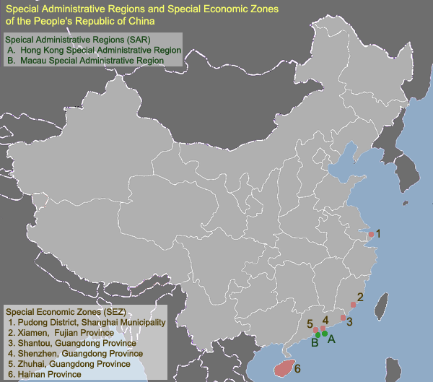

Slide 45
Reformy
Zvláštní ekonomické zóny – otevřeno pro investice a tvorbu exportu – více tržní systém – lokální subdodavatelé, joint ventures a převod technologií = TRIMs
Zároveň podpora – žádné daně, pozemky zadarmo atd.

Slide 46
Reformy
Zvláštní ekonomické zóny – otevřeno pro investice a tvorbu exportu – více tržní systém – lokální subdodavatelé, joint ventures a převod technologií = TRIMs
Zároveň podpora – žádné daně, pozemky zadarmo atd.
Právo vyvážet měly jen zahraniční firmy + státní monopoly – soukromý sektor se k tomu začal dostávat až v 90. letech

Slide 47
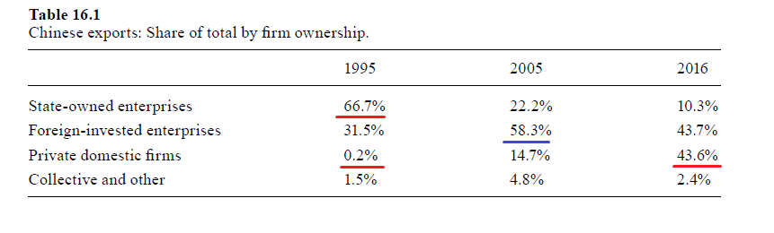

Slide 48
Reformy
Zvláštní ekonomické zóny – otevřeno pro investice a tvorbu exportu – více tržní systém – lokální subdodavatelé, joint ventures a převod technologií = TRIMs
Zároveň podpora – žádné daně, pozemky zadarmo atd.
Právo vyvážet měly jen zahraniční firmy + státní monopoly – soukromý sektor se k tomu začal dostávat až v 90. letech
Možnost, jak to obejít – převést peníze přes Hong Kong zpátky do Číny a hrát si na zahraniční firmu

Slide 49
Reformy
Zbytek pobřeží – povoleno dělat zakázky pro exportující zahraniční firmy – postupně se z toho stala obrovská „zvláštní zóna“

Slide 50
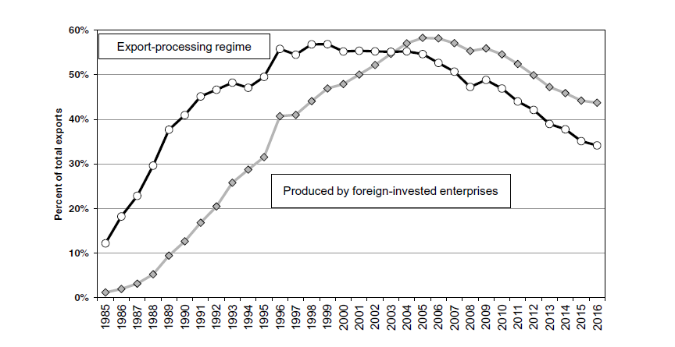

Slide 51
Reformy
Zbytek pobřeží – povoleno dělat zakázky pro exportující zahraniční firmy – postupně se z toho stala obrovská „zvláštní zóna“
Dodnes – naddimenzovaný a neefektivní státní sektor, dotovaný na úkor soukromých podnikatelů

Slide 52
Reformy
Zbytek pobřeží – povoleno dělat zakázky pro exportující zahraniční firmy – postupně se z toho stala obrovská „zvláštní zóna“
Dodnes – naddimenzovaný a neefektivní státní sektor, dotovaný na úkor soukromých podnikatelů
Xi Jinping – omezení podpory zahraničních firem, zároveň zásah proti domácímu kapitálu – ještě větší podpora státních podniků (SOEs)

Slide 53
80. léta
Investice z Taiwanu a HK do přilehlých provincií (Fujian, Zhejiang, Guandong)

Slide 55
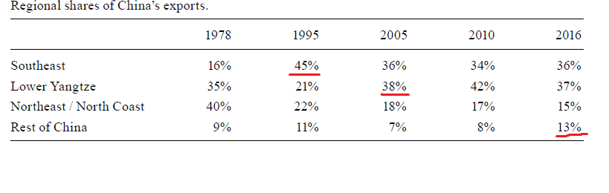

Slide 56
80. léta
Investice z Taiwanu a HK do přilehlých provincií (Fujian, Zhejiang, Guandong)
= jižní pobřeží
Zaměření na textil

Slide 57
80. léta
Celkově relativně malá role exportu, i příliv zahraničních investic relativně nízký!
Domácí drobné podnikání + ústup státu

Slide 58
Reformy
Těžiště reforem – venkov (Huang)

Slide 59
Reformy
Těžiště reforem – venkov (Huang)
Rušení komun, zemědělcům bylo dovoleno podnikat jako samostatní farmáři > obrovský růst produktivity, konec nedostatku potravin

Slide 60
Reformy
Těžiště reforem – venkov
Rušení komun, zemědělcům bylo dovoleno podnikat jako samostatní farmáři > obrovský růst produktivity, konec nedostatku potravin
Dále bylo na venkově uvolněno podnikání mimo zemědělství a tvorba finančních družstev > kapitál pro podnikatele

Slide 61
Reformy
Těžiště reforem – venkov
Rušení komun, zemědělcům bylo dovoleno podnikat jako samostatní farmáři > obrovský růst produktivity, konec nedostatku potravin
Dále bylo na venkově uvolněno podnikání mimo zemědělství a tvorba finančních družstev > kapitál pro podnikatele
Velký pokles venkovské chudoby, podnikatelé z vesnic rozšiřují byznys do měst

Slide 62
Reformy
Huang – podnikavý venkov vs. centrálně plánovaná města

Slide 63
Reformy
Huang – podnikavý venkov vs. centrálně plánovaná města
Čínská politika reflektuje toto rozdělení – střídání generací vedení strany, které zvýhodňují buď města, nebo venkov

Slide 64
Reformy
Huang – podnikavý venkov vs. centrálně plánovaná města
Čínská politika reflektuje toto rozdělení – střídání generací vedení strany, které zvýhodňují buď města, nebo venkov
1978 – 1992 – Deng – venkov a kapitalismus
1992 – 2002 – Jiang Zenmin – města a průmysl
2002 – 2012 – Hu Jintao – opět spíše venkov
2012 - ? – Xi Jinping – opět města

Slide 65
Reformy
Charles Kupchan - rozdíl oproti Evropě – absence liberální buržoazie, města jsou základnou byrokratického státu!

Slide 66
Reformy
Charles Kupchan - rozdíl oproti Evropě – absence liberální buržoazie, města jsou základnou byrokratického státu!
Střední třída se stala stakeholderem komunistické strany, která jí umožnila prosperitu

Slide 67
„Despite the explosion in private businesses, China’s state sector still produces some 40% of the country’s GDP. Many of the managers of state-owned enterprises are appointed by the Chinese Communist Party (CCP) and are party members. Moreover, the state has deeply penetrated the private sector through party-led business associations, the flow of party cadres into private business, and the recruitment of entrepreneurs into the CCP. The symbiotic relationship between the CCP and China’s business community stands in stark contrast to the relationship between the state and the market in the West.“

Slide 68
Reformy
Charles Kupchan - rozdíl oproti Evropě – absence liberální buržoazie, města jsou základnou byrokratického státu!
Střední třída se stala stakeholderem komunistické strany, která jí umožnila prosperitu
(Podobné jako Leninovo chápání Ruska!)
Překážka pro budoucí demokratizaci…?

Slide 69
Problém s daty
Huang – v Číně ekonom nemůže jenom studovat dopady nějaké politiky, první úkol je zjistit, jakou politiku vůbec stát dělá

Slide 70
Problém s daty
Huang – v Číně ekonom nemůže jenom studovat dopady nějaké politiky, první úkol je zjistit, jakou politiku vůbec stát dělá
> velmi rozdílné pohledy na vývoj Číny i mezi autoritami (Huang vs Naughton)

Slide 71
Problém s daty
Hranice mezi soukromým a státních sektorem je v Číně obtížně rozlišitelná

Slide 72
Problém s daty
Hranice mezi soukromým a státních sektorem je v Číně obtížně rozlišitelná
Příklad – TVEs – „township and village enterprises“ – interpretované jako kolektivní podnikání, reálně často v soukromém vlastnictví

Slide 73
Problém s daty
Hranice mezi soukromým a státních sektorem je v Číně obtížně rozlišitelná
Příklad – TVEs – „township and village enterprises“ – interpretované jako kolektivní podnikání, reálně často v soukromém vlastnictví
- je těžké to zjistit
Spousta různých polostátních podniků (Huawei)

Slide 74
Problém s daty
Je hrozně těžké zjistit, co všechno stát kontroluje a co dělá
Hospodářská politika je často prováděná přes státní banky a korporace, ve kterých se nikdo nevyzná!

Slide 75
Problém s daty
Typická forma stimulace – stavění infrastruktury a bytů

Slide 76
Problém s daty
Typická forma stimulace – stavění infrastruktury a bytů
Stavební sektor je dominovaný státními firmami, kterým Strana vždy ráda pomůže + výsledky jsou hned vidět

Slide 77
Problém s daty
Typická forma stimulace – stavění infrastruktury a bytů
Stavební sektor je dominovaný státními firmami, kterým Strana vždy ráda pomůže + výsledky jsou hned vidět
2008 – obrovské investice > často neefektivní a zbytečné projekty

Slide 78
Problém s daty
Typická forma stimulace – stavění infrastruktury a bytů
Stavební sektor je dominovaný státními firmami, kterým Strana vždy ráda pomůže + výsledky jsou hned vidět
2008 – obrovské investice > často neefektivní a zbytečné projekty
Reakce – Belt and Road Initiative – „ať státem vlastněné stavební firmy staví v zahraničí“

Slide 79
1989
1987-89 – GT KS Zhao Ziyang – podpora politických reforem a uvolnění režimu

Slide 80
1989
1987-89 – GT KS Zhao Ziyang – podpora politických reforem a uvolnění režimu
„incident ze 4. června“

Slide 81
1989
1987-89 – GT KS Zhao Ziyang – podpora politických reforem a uvolnění režimu
„incident ze 4. června“
Post-Tiananmenské utužení režimu – na několik let de facto návrat k centrálnímu plánování
1992 – „Jižní turné“ Denga > obnova reforem

Slide 82
90. léta
Po roce 1992 návrat k reformám, ovšem jiný přístup

Slide 83
90. léta
Po roce 1992 návrat k reformám, ovšem jiný přístup
Jiang Zenmin a Zhu Rongji – straničtí vládcové Šanghaje – nejméně tržního města v Číně

Slide 84
90. léta
Po roce 1992 návrat k reformám, ovšem jiný přístup
Jiang Zenmin a Zhu Rongji – straničtí vládcové Šanghaje – nejméně tržního města v Číně
Upřednostnění měst a zdanění venkova, důraz na průmyslovou politiku a FDI (vs. domácí kapitalismus v 80. letech)

Slide 85
90. léta
Po roce 1992 návrat k reformám, ovšem jiný přístup
Jiang Zenmin a Zhu Rongji – straničtí vládcové Šanghaje – nejméně tržního města v Číně
Upřednostnění měst a zdanění venkova, důraz na průmyslovou politiku a FDI (vs. domácí kapitalismus v 80. letech)
Transformace státních podniků na akciové společnosti – ale zachování kontrolního podílu státu!

Slide 86
90. léta
Po roce 1992 návrat k reformám, ovšem jiný přístup
Jiang Zenmin a Zhu Rongji – straničtí vládcové Šanghaje – nejméně tržního města v Číně
Upřednostnění měst a zdanění venkova, důraz na průmyslovou politiku a FDI (vs. domácí kapitalismus v 80. letech)
Transformace státních podniků na akciové společnosti – ale zachování kontrolního podílu státu!
Obrovské investice do infrastruktury, především ve městech

Slide 87
90. léta
Huang – kritický pohled

Slide 88
90. léta
Rychlý růst HDP
Ale obrovský rozdíl mezi venkovem a městy, velká míra korupce

Slide 89
90. léta
Rychlý růst HDP
Ale obrovský rozdíl mezi venkovem a městy, velká míra korupce
Obrovský podíl investic a malý podíl spotřeby na HDP (stát staví rychlovlaky, ale mzdy stagnují)

Slide 90
90. léta
Rychlý růst HDP
Ale obrovský rozdíl mezi venkovem a městy, velká míra korupce
Obrovský podíl investic a malý podíl spotřeby na HDP (stát staví rychlovlaky, ale mzdy stagnují)
Šanghaj jako výkladní skříň – dotovaná zbytkem země!

Slide 91
90. léta
Rychlý růst HDP
Ale obrovský rozdíl mezi venkovem a městy, velká míra korupce
Obrovský podíl investic a malý podíl spotřeby na HDP (stát staví rychlovlaky, ale mzdy stagnují)
Šanghaj jako výkladní skříň – dotovaná zbytkem země!
Úpadek drobného podnikání, místo toho nadnárodní korporace a velké státní podniky
= „státní kapitalismus“

Slide 92
„Státní kapitalismus“
= hospodářský systém dominovaný státem, jehož cílem není dosažení sociální rovnosti (x komunismus i liberální kapitalismus)

Slide 93
90. léta
Barry Naughton – mnohem smířlivější pohled

Slide 94
90. léta
Barry Naughton – mnohem smířlivější pohled
80. léta – malé a technologicky primitivní podnikání

Slide 95
90. léta
Barry Naughton – mnohem smířlivější pohled
80. léta – malé a technologicky primitivní podnikání
90. léta chápe jako prohloubení reforem a zrychlení modernizace

Slide 96
90. léta
Barry Naughton – mnohem smířlivější pohled
80. léta – malé a technologicky primitivní podnikání
90. léta chápe jako prohloubení reforem a zrychlení modernizace
– stát začal investovat do infrastruktury, zdravotnictví a školství, podporoval rozvoj pokročilého průmyslu

Slide 97
90. léta
Barry Naughton – mnohem smířlivější pohled
80. léta – malé a technologicky primitivní podnikání
90. léta chápe jako prohloubení reforem a zrychlení modernizace
– stát začal investovat do infrastruktury, zdravotnictví a školství, podporoval rozvoj pokročilého průmyslu
Liberalizace podle něj pokračovala, stát ji pouze doplňoval strategickými investicemi

Slide 98
90. léta
Barry Naughton – mnohem smířlivější pohled
80. léta – malé a technologicky primitivní podnikání
90. léta chápe jako prohloubení reforem a zrychlení modernizace
– stát začal investovat do infrastruktury, zdravotnictví a školství, podporoval rozvoj pokročilého průmyslu
Liberalizace podle něj pokračovala, stát ji pouze doplňoval strategickými investicemi
Potřeba vyhnout se middle-income trap

Slide 99
90. léta
Po roce 1990 začaly přitékat investice z USA a EU – zaměřeny na Šanghaj a deltu Jang c‘ Tiang

Slide 101
90. léta
Po roce 1990 začaly přitékat investice z USA a EU – zaměřeny na Šanghaj a deltu Jang c‘ Tiang
Hlavní sektor – elektronika
Telefony, tiskárny, stolní počítače, laptopy, později mobilní telefony

Slide 102
90. léta
Po roce 1990 začaly přitékat investice z USA a EU – zaměřeny na Šanghaj a deltu Jang c‘ Tiang
Hlavní sektor – elektronika
Telefony, tiskárny, stolní počítače, laptopy, později mobilní telefony
„Assembly“ – Čína dělá méně kvalifikované práce, nejsložitější součástky (čipy) se dováží ze zahraničí
> dodnes problém

Slide 103
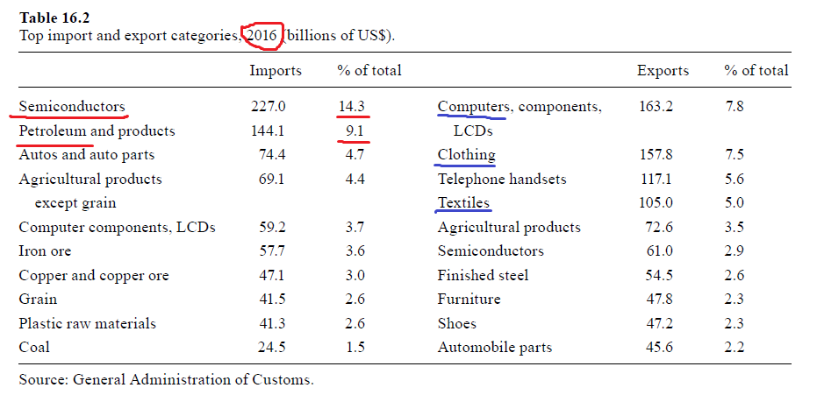

Slide 104
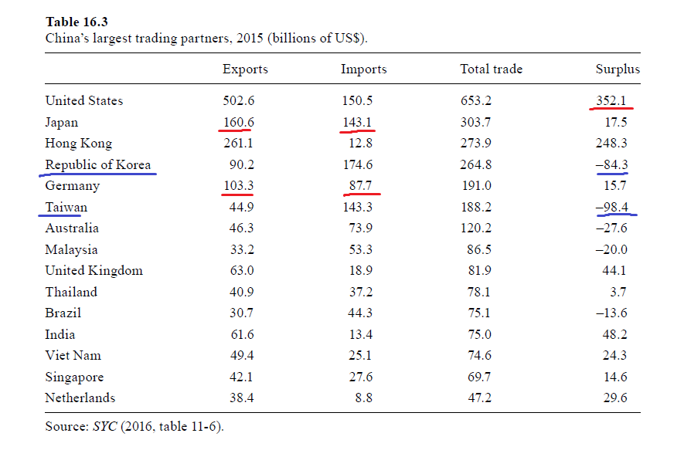

Slide 105
90. léta
1994 – velká devalvace yüanu > posílení exportu

Slide 106
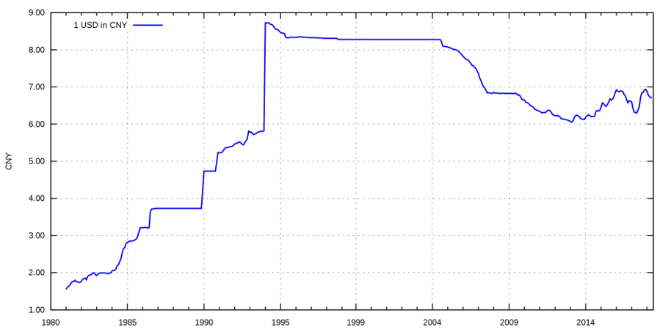

Slide 107
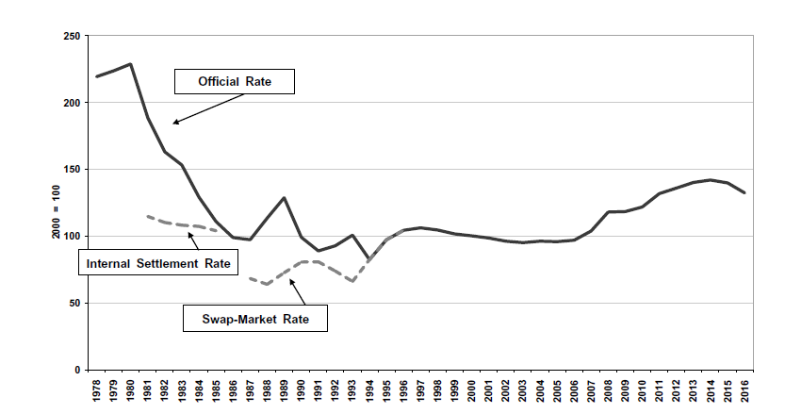

Slide 108
90. léta
1994 – velká devalvace yüanu > posílení exportu
Zároveň – uvolnění konvertibility měny pro transakce na běžném účtu
= každá oprávněná firma může libovolně exportovat a importovat = ale definitivní konec státních monopolů až 2004!

Slide 109
90. léta
1994 – velká devalvace yüanu > posílení exportu
Zároveň – uvolnění konvertibility měny pro transakce na běžném účtu
= každá oprávněná firma může libovolně exportovat a importovat = ale definitivní konec státních monopolů až 2004!
Plány uvolnit i kapitálový účet (= zrušení kapitálových kontrol, uvolnění toků investic) – opuštěno po Asijské měnové krizi 1997

Slide 110
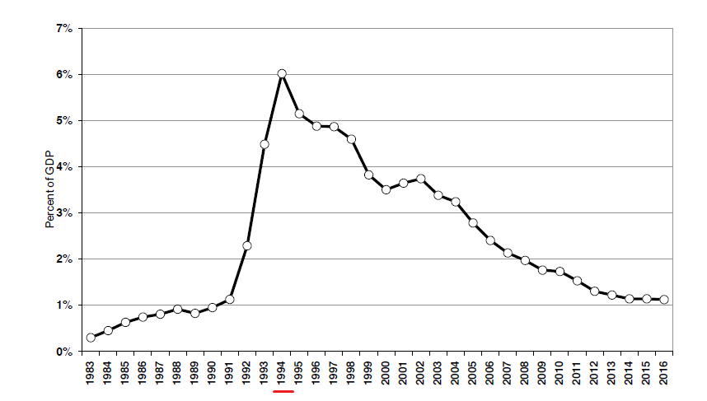
Příliv investic

Slide 111
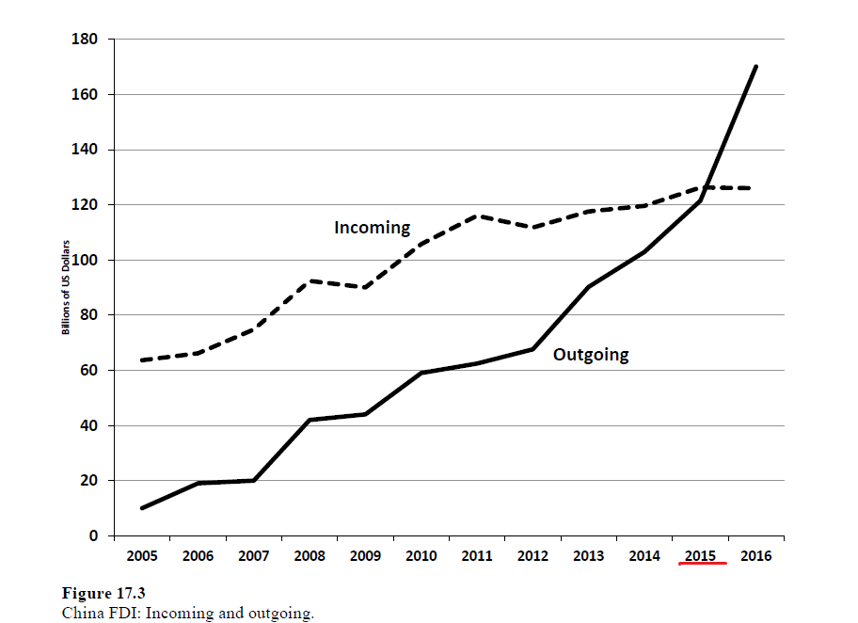
Odliv investic

Slide 112
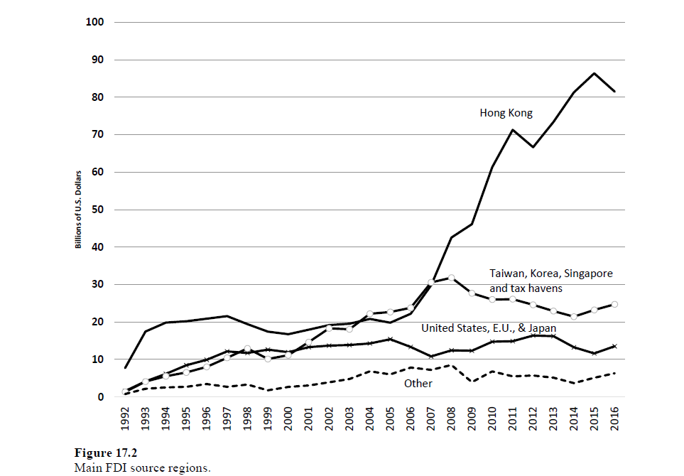
Příliv investic

Slide 113
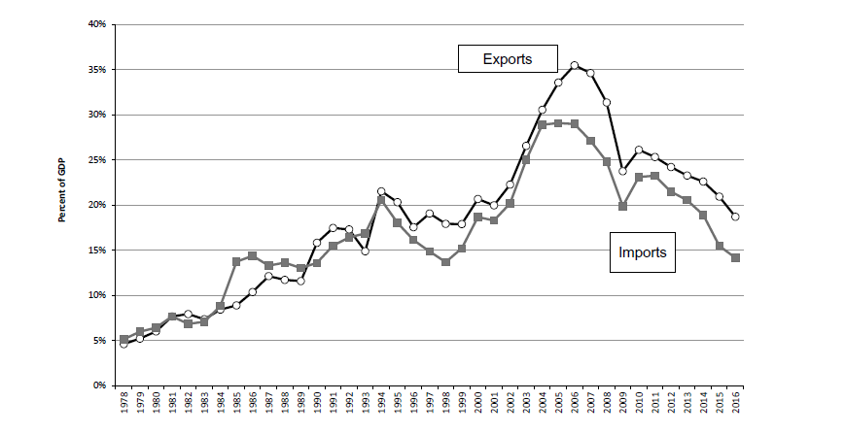
Obchodní bilance

Slide 114
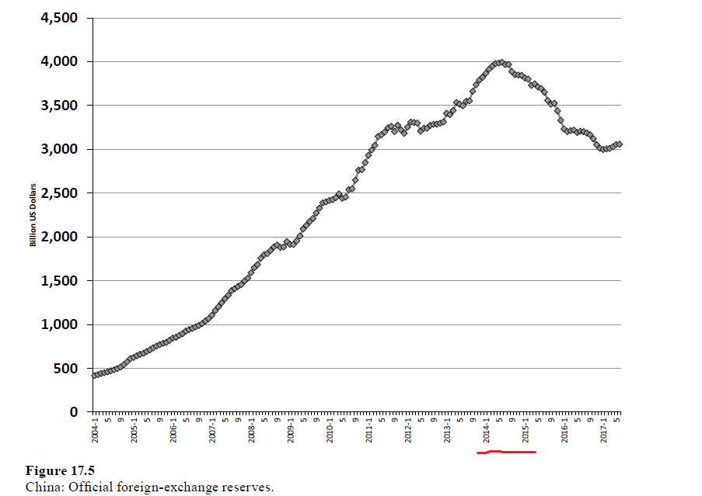
Devizové rezervy

Slide 115
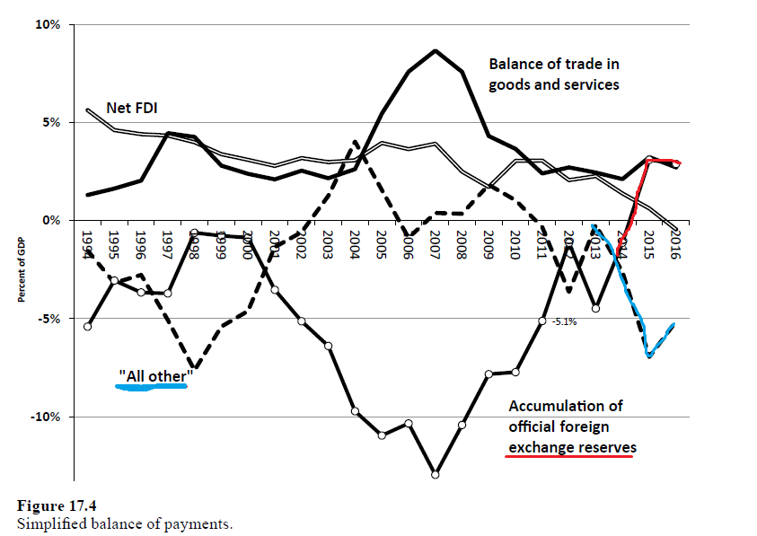
Spekulativní toky

Slide 116
Přelom tisíciletí
Vrchol liberálního přístupu

Slide 117
Přelom tisíciletí
Vrchol liberálního přístupu
De facto konec přímých zásahů centrální vlády do ekonomiky
Z pětiletých plánů se staly nezávazné proklamace cílů

Slide 118
2001 – vstup Číny do WTO

Slide 119
Vstup Číny do WTO
Žádost – už 1986!

Slide 120
Vstup Číny do WTO
Žádost – už 1986!
Rozhodující – postoj USA

Slide 121
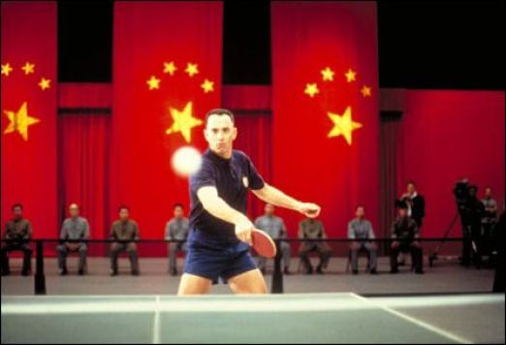

Slide 122
Vstup Číny do WTO
Žádost – už 1986!
Rozhodující – postoj USA
Pingpongová diplomacie 1971 (> křeslo v OSN místo Taiwanu)

Slide 123
Vstup Číny do WTO
Žádost – už 1986!
Rozhodující – postoj USA
Pingpongová diplomacie 1971 (> křeslo v OSN místo Taiwanu)
MFN status 1980 – mimo GATT/WTO uděluje Kongres, museli to každé 4 roky obnovit – vždy debata (LP, Tibet) > nejistota na čínské straně

Slide 124
Vstup Číny do WTO
Žádost – už 1986!
Rozhodující – postoj USA
Pingpongová diplomacie 1971 (> křeslo v OSN místo Taiwanu)
MFN status 1980 – mimo GATT/WTO uděluje Kongres, museli to každé 4 roky obnovit – vždy debata (LP, Tibet) > nejistota na čínské straně
1989 – úvahy o sankcích – Bush starší se rozhodl je neuvalit – Číně by to jen ublížilo, prosperita a obchod povede k liberalizaci

Slide 125
Vstup Číny do WTO
Fukuyamovské uvažování o Číně - „když s nimi budeme obchodovat, oni se časem demokratizují“

Slide 126
Vstup Číny do WTO
Fukuyamovské uvažování o Číně - „když s nimi budeme obchodovat, oni se časem demokratizují“
Éra Xi Jinpinga – frustrace Západu, že tato predikce se nevyplnila

Slide 127
Vstup Číny do WTO
Fukuyamovské uvažování o Číně - „když s nimi budeme obchodovat, oni se časem demokratizují“
Éra Xi Jinpinga – frustrace Západu, že tato predikce se nevyplnila
Realita – bohatší Čína si může dovolit sofistikovanější dohled nad obyvatelstvem a projektovat moc do zahraničí

Slide 128
Vstup Číny do WTO
Fukuyamovské uvažování o Číně - „když s nimi budeme obchodovat, oni se časem demokratizují“
Éra Xi Jinpinga – frustrace Západu, že tato predikce se nevyplnila
Realita – bohatší Čína si může dovolit sofistikovanější dohled nad obyvatelstvem a projektovat moc do zahraničí
Také si může dovolit mnohem robustnější průmyslovou politiku – viz. příští hodina

Slide 129
Vstup Číny do WTO
EU a USA – tvrdá vyjednávací pozice – Čína se musela zavázat ke krokům nad rámec práva WTO

Slide 130
Vstup Číny do WTO
EU a USA – tvrdá vyjednávací pozice – Čína se musela zavázat ke krokům nad rámec práva WTO
Např. uvolnění investic do sektoru služeb

Slide 131
Vstup Číny do WTO
EU a USA – tvrdá vyjednávací pozice – Čína se musela zavázat ke krokům nad rámec práva WTO
Např. uvolnění investic do sektoru služeb
Snížení a zavázání cel na nízké úrovni (cca 5 %)

Slide 132
Vstup Číny do WTO
EU a USA – tvrdá vyjednávací pozice – Čína se musela zavázat ke krokům nad rámec práva WTO
Např. uvolnění investic do sektoru služeb
Snížení a zavázání cel na nízké úrovni (cca 5 %)
Přijetí statusu netržní ekonomiky v EU a USA do roku 2016 > velká možnost uvalování antidumpingových a antisubvenčních cel

Slide 133
Vstup Číny do WTO
ALE – WTO má slabá pravidla pro oblíbené politiky Číny – subvence a státní podniky
Tento typ státních zásahů není dostatečně regulován – Čína může obnovovat prvky centrálního plánování, a nic tím neporušuje

Slide 134
Vstup Číny do WTO
V Číně – vstup do WTO byl příležitostí pro dalekosáhlé vnitřní reformy!
Podobné jako EU a zemědělství – WTO dala čínské byrokracii možnost zlomit odpor zájmových skupin (státní podniky) a prosadit reformy

Slide 135
Čína ve WTO
Málo hlasitá role – nestaví se do role mluvčího rozvojových zemí (x Indie, Brazílie)

Slide 136
Čína ve WTO
Málo hlasitá role – nestaví se do role mluvčího rozvojových zemí (x Indie, Brazílie)
Tichý pozorovatel sporů před DSB > velká znalost WTO práva

Slide 137
Čína ve WTO
Málo hlasitá role – nestaví se do role mluvčího rozvojových zemí (x Indie, Brazílie)
Tichý pozorovatel sporů před DSB > velká znalost WTO práva
Obchodní politika připomíná spíše vyspělé země (nízká cla)

Slide 138
Čína ve WTO
Málo hlasitá role – nestaví se do role mluvčího rozvojových zemí (x Indie, Brazílie)
Tichý pozorovatel sporů před DSB > velká znalost WTO práva
Obchodní politika připomíná spíše vyspělé země (nízká cla)
Postupně získává zájem i na ochraně duševního vlastnictví!

Slide 139
Čína ve WTO
Málo hlasitá role – nestaví se do role mluvčího rozvojových zemí (x Indie, Brazílie)
Tichý pozorovatel sporů před DSB > velká znalost WTO práva
Obchodní politika připomíná spíše vyspělé země (nízká cla)
Postupně získává zájem i na ochraně duševního vlastnictví!
Doma sice Čína TRIPS porušuje, ale jako čím dál více inovativní země má zájem, aby její duševní vlastnictví bylo respektováno

Slide 140
Čína ve WTO
Postoj ve vyjednáváních
– pro tradiční liberalizaci (dnes možná největší zastánce volného obchodu!)

Slide 141
Čína ve WTO
Postoj ve vyjednáváních
– pro tradiční liberalizaci (dnes možná největší zastánce volného obchodu!)
– proti „beyond the border issues“ – netarifní překážky, subvence, investice, hospodářská soutěž

Slide 142
Čína ve WTO
Postoj ve vyjednáváních
– pro tradiční liberalizaci (dnes možná největší zastánce volného obchodu!)
– proti „beyond the border issues“ – netarifní překážky, subvence, investice, hospodářská soutěž
= nechtějí, aby WTO zasahovala do státem vedených sektorů ekonomiky, citlivost na národní suverenitu

Slide 143
Čína ve WTO
Postoj ve vyjednáváních
– pro tradiční liberalizaci (dnes možná největší zastánce volného obchodu!)
– proti „beyond the border issues“ – netarifní překážky, subvence, investice, hospodářská soutěž
= nechtějí, aby WTO zasahovala do státem vedených sektorů ekonomiky, citlivost na národní suverenitu
= „otevřete své trhy pro zboží z čínských státem podporovaných firem“

Slide 144
Čína ve WTO
Postoj k jakémukoliv tématu odráží vnitřní politickou ekonomii

Slide 145
Čína ve WTO
Postoj k jakémukoliv tématu odráží vnitřní politickou ekonomii – pokud v té oblasti je Čína liberální, prosazuje volný trh, pokud intervencionistická, potom se tvorbě WTO pravidel brání

Slide 146
Čína ve WTO
Vyspělé země – chtějí tvrdší pravidla pro subvence a státní podniky, Čína pochopitelně proti

Slide 147
Čína ve WTO
Vyspělé země – chtějí tvrdší pravidla pro subvence a státní podniky, Čína pochopitelně proti
Požadavky přistoupení k Dohodě o veřejných zakázkách

Slide 148
Čína ve WTO
Vyspělé země – chtějí tvrdší pravidla pro subvence a státní podniky, Čína pochopitelně proti
Požadavky přistoupení k Dohodě o veřejných zakázkách
Dnes – všem je jasné, že za Xi Jinpinga Čína směřuje k dalším státním zásahům do ekonomiky, koexistence na volném trhu je pro Západ těžko přijatelná

Slide 149
Děkuji za pozornost ☺

